Slide 1


亚毫米高分辨涂硼GEM中子探测器方法研究
周建晋^{1,2}，吴会寅¹，周健荣^{1,2,3}，周晓娟^{2,3}，张毅¹，胡碧涛¹，孙志嘉^{2,3}，陈元柏^{2,3}
1）兰州大学
2）中国科学院高能物理研究所
3）核探测与核电子学国家重点实验室

Slide 2
内容梗概
1. 研究背景
2. 基于复合涂层限制Alpha出射角度的方法
3. 基于时间差法寻找Alpha出射顶点的方法
4. 总结展望

Slide 3
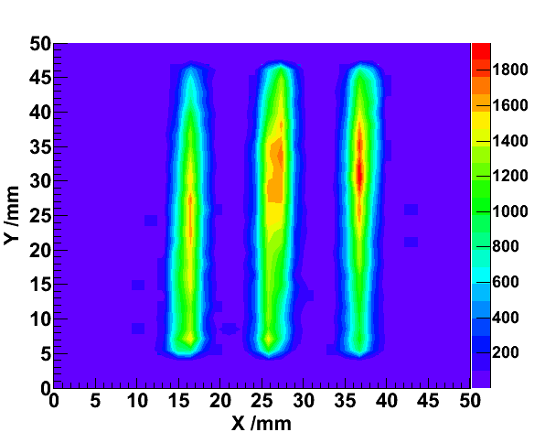
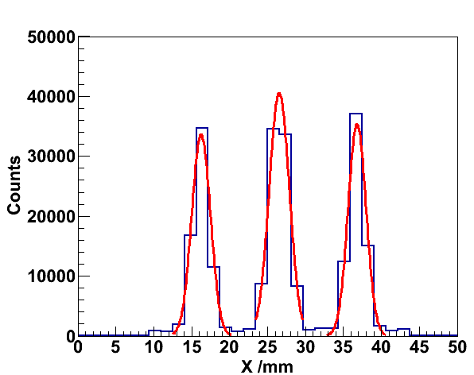
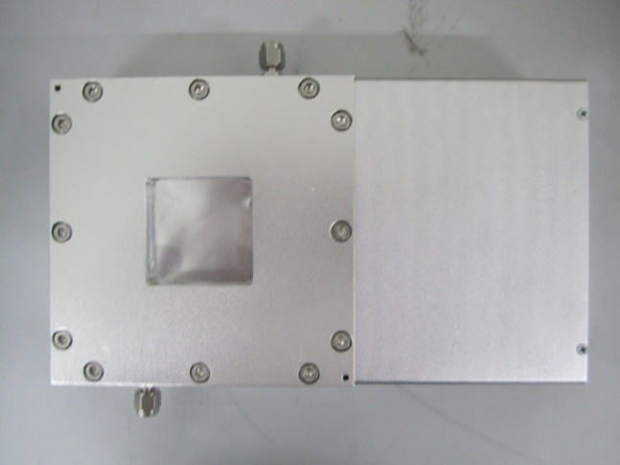
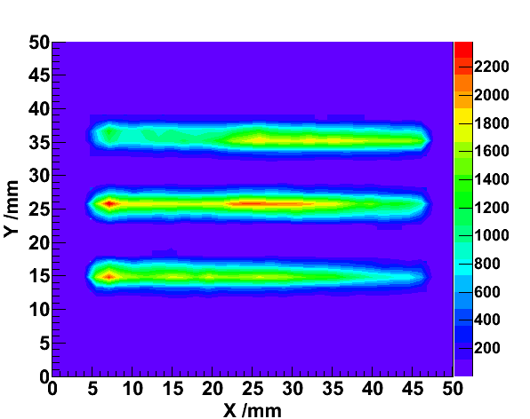
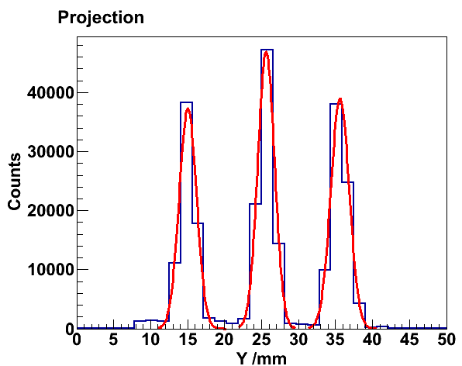
研究背景
Active area 50mm*50mm
FWHM: 2.87±0.01 3.00±0.01 2.75±0.01
10MΩ
n
Cathode
HV-in
2μm ¹⁰B
3MΩ
Ar/CO₂ (90/10)
10MΩ
Dd=4 mm
Ed
7.5MΩ
10MΩ
Au-THGEM
Ei
Di=2 mm
4.7MΩ
GND
2-D strips using a 64 channel ASIC
based readout with x-y coincidence
253mm
FWHM: 2.75±0.01 2.66±0.01 2.91±0.01
144mm
中子位置分辨在2-3mm左右，无法满足高精度中子成像和中子散射的实验需求，中子成像需要探测器分辨达到亚毫米精度。

Slide 4
基于角度信息的优化
n
n
Al
Al
B₄C
B₄C
Stop

Slide 5
基于时间信息的优化
n
转化层
5th周期
4th周期
3rd周期
2nd周期
1st周期

Slide 6
基于复合涂层限制Alpha出射角度的方法

Slide 7
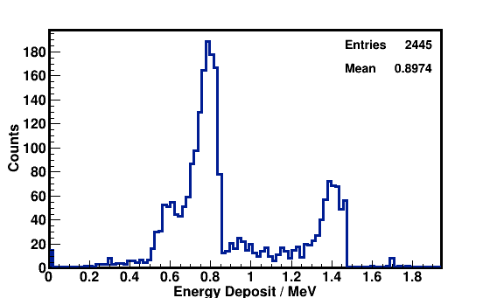
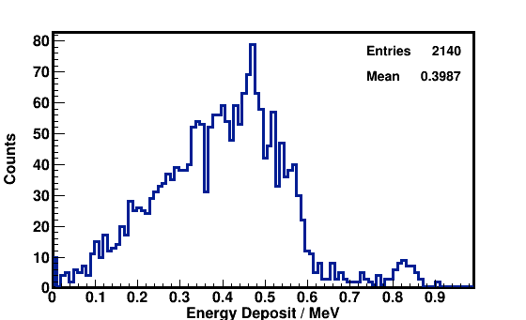
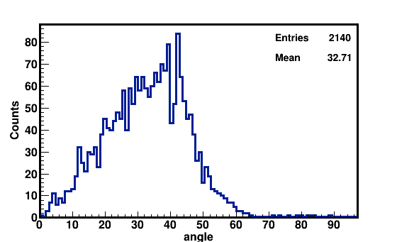
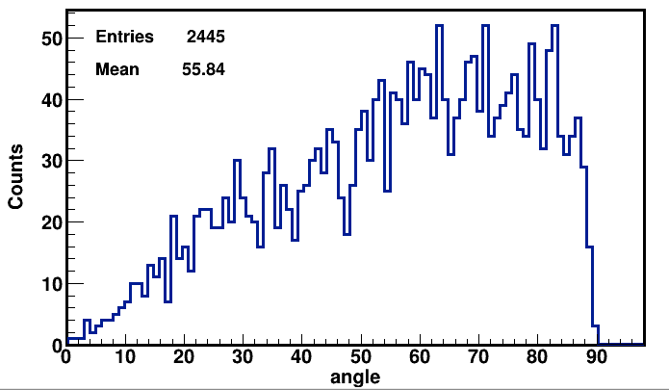
位置分辨优化
热中子与0.1um厚B₄C产生次级粒子的能谱与角分布（与中子入射方向的夹角）
1.5umAl₂O₃
1.5umAl₂O₃
在B₄C上再镀一层Al₂O₃或Al，来阻挡大角度出射粒子，同时粒子射程也会变短。

Slide 8
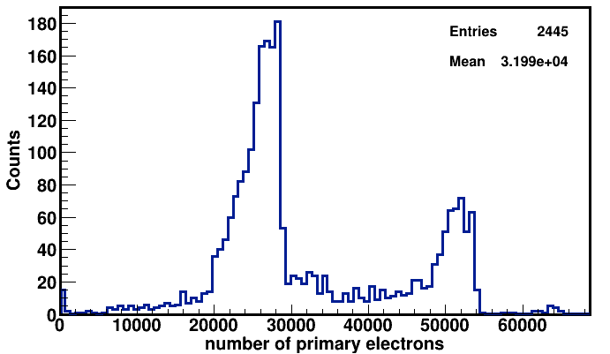
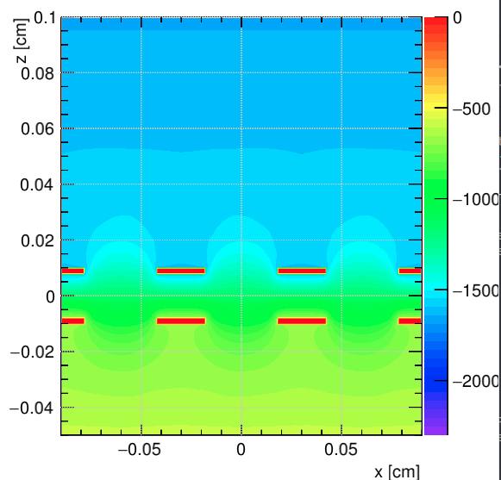
模拟难点
Al
n
B₄C
Stop
漂移极
α or ⁷Li
漂移区
1kV/cm
4mm
THGEM
Ar/CO₂ (90/10)
3.5kV/cm
感应区
PCB
2mm
一个有效中子的初电离电子数平均为31990个，全模拟所需约18.5天的时间，限制了高统计量中子的模拟。
针对GEM探测器的结构，建立唯像模型代替程序中Garfield++对电子的计算部分，将时间缩短为70秒（包含后续的数据处理耗时）。

Slide 9
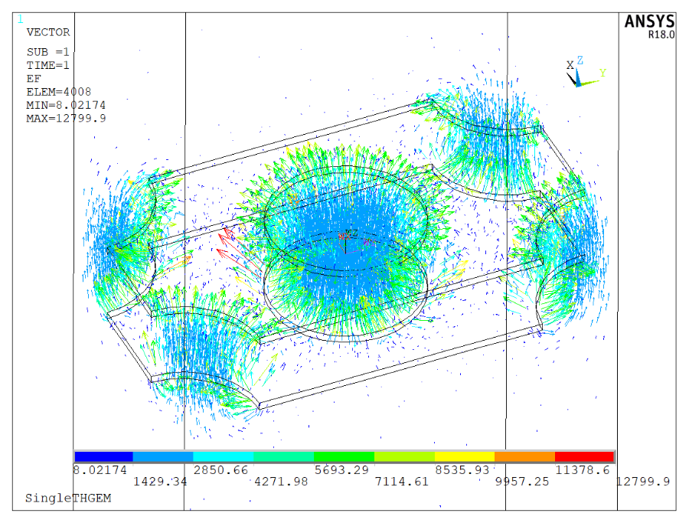
模拟思路
Geant4模拟中子与B10反应
气体中电离激发得到初电子信息
收集电子信息，ROOT处理
Garfield++模拟电子在气体中的漂移扩散雪崩等过程建立唯象模型
X方向周期600μm
Y方向周期600√3μm
ANSYS模拟探测器结构及电场分布
匀强电场的部分：计算 μ 、σ
THGEM膜的部分：
Y
X
线性插值 5×5 →41×41
参数：X μ1 μ2 σ1 σ2 S1/S2 Y μ1 μ2 σ1 σ2 S1/S2 t μ1 μ2 σ1 σ2 S1/S2 gain M

Slide 10
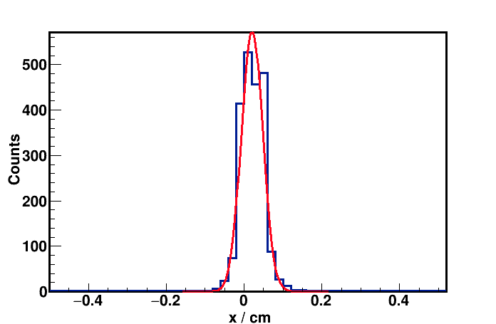

模拟结果
重心法： x_{i}为第i个读出条的中心坐标，
m_{i}为第i个读出条收集的电子数。
$$x_{0}=\frac{\sum{\left(x_{i}×m_{i}\right)}}{\sum{m_{i}}}$$
在B₄C上镀1.5umAl₂O₃后，FWHM = 650um。

Slide 11
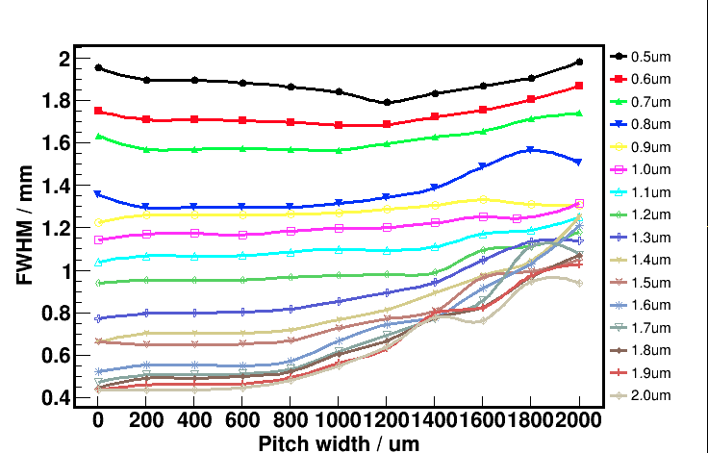
镀Al₂O₃后位置分辨模拟结果
1.47MeV的alpha粒子在Al₂O₃中的射程为2.9um。
镀Al₂O₃越厚，中子位置分辨越好。
一定读出条宽度范围内，中子位置分辨受读出条宽度的影响不明显。
当中子位置分辨越好时，随着读出条宽度的增大，位置分辨会受到读出条宽度的调制。

Slide 12
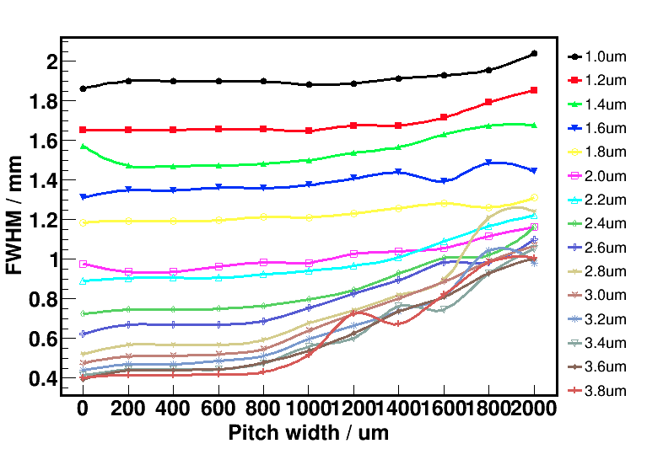
镀Al后位置分辨模拟结果
1.47MeV的alpha粒子在Al中的射程为4.6um。
在B₄C上镀1.2um的Al₂O₃或2.0um的Al，读出条周期小于1mm的情况下，中子位置分辨可以达到亚毫米量级。
展望：对漂移极B₄C上镀Al₂O₃或Al的探测器进行实验测试。

Slide 13
基于时间差法寻找Alpha出射顶点的方法

Slide 14
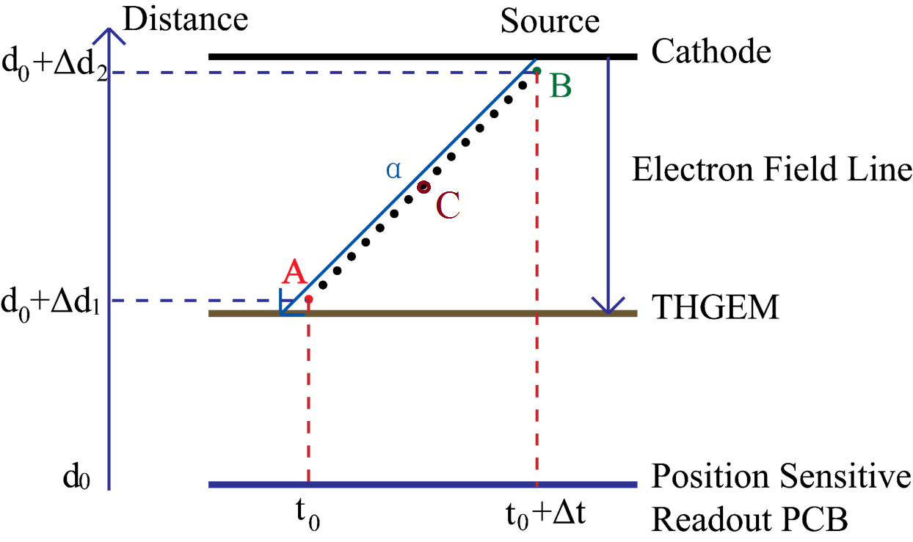
入射位置修正原理
传统的重心法得到的位置C点与真正的入射到B点有较大偏差。
将漂移区看做一个小型TPC，利用径迹的时间信息对入射点进行修正。

Slide 15
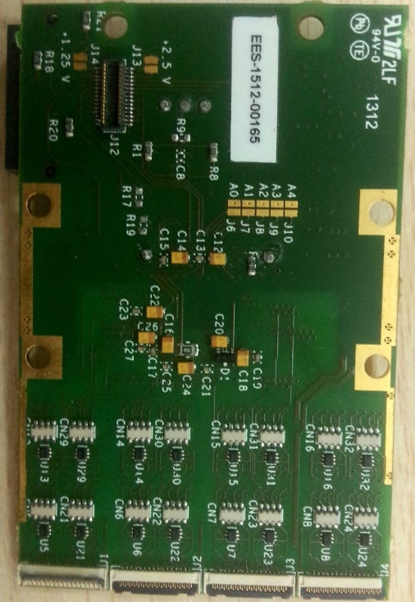
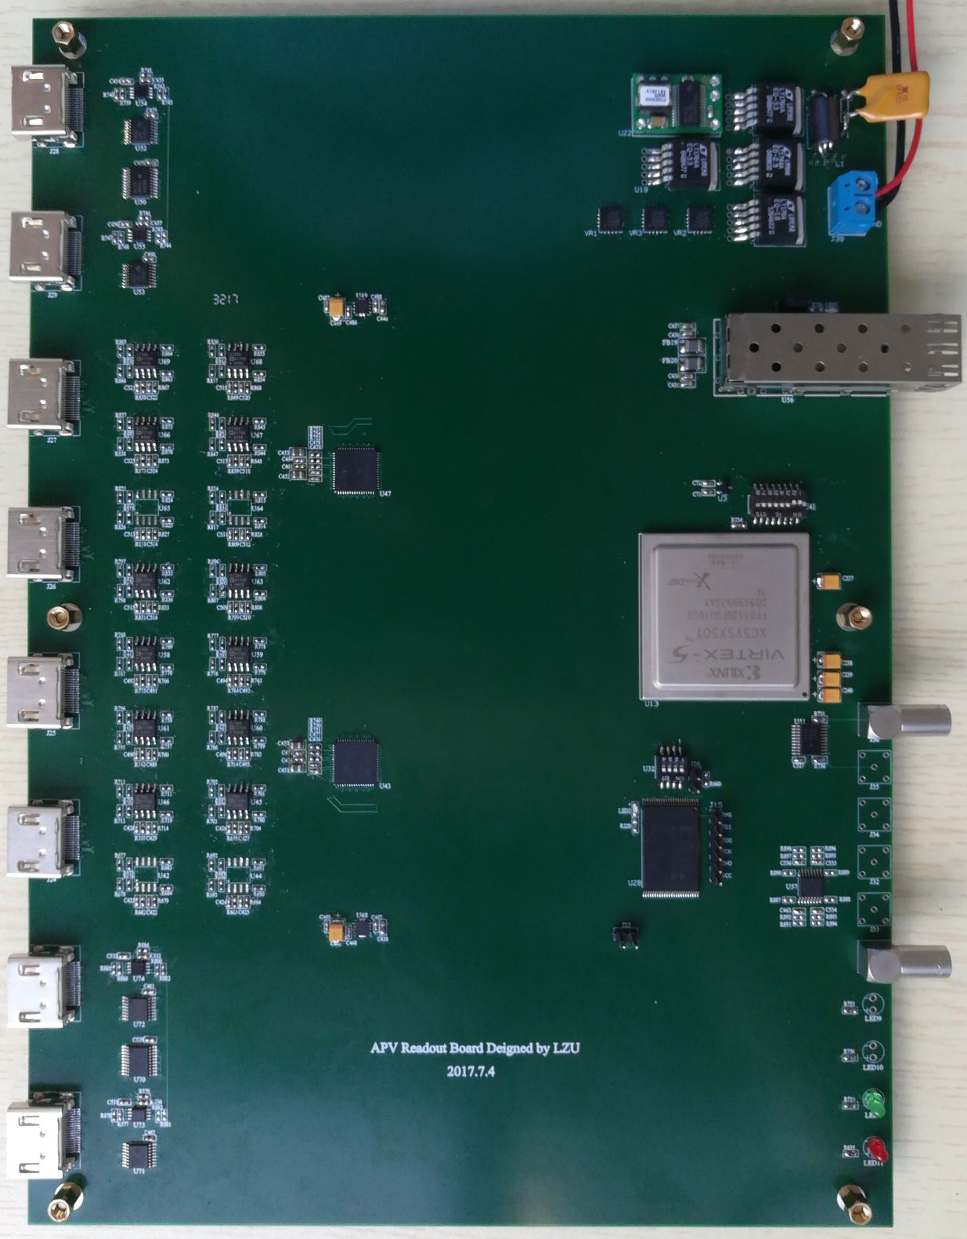
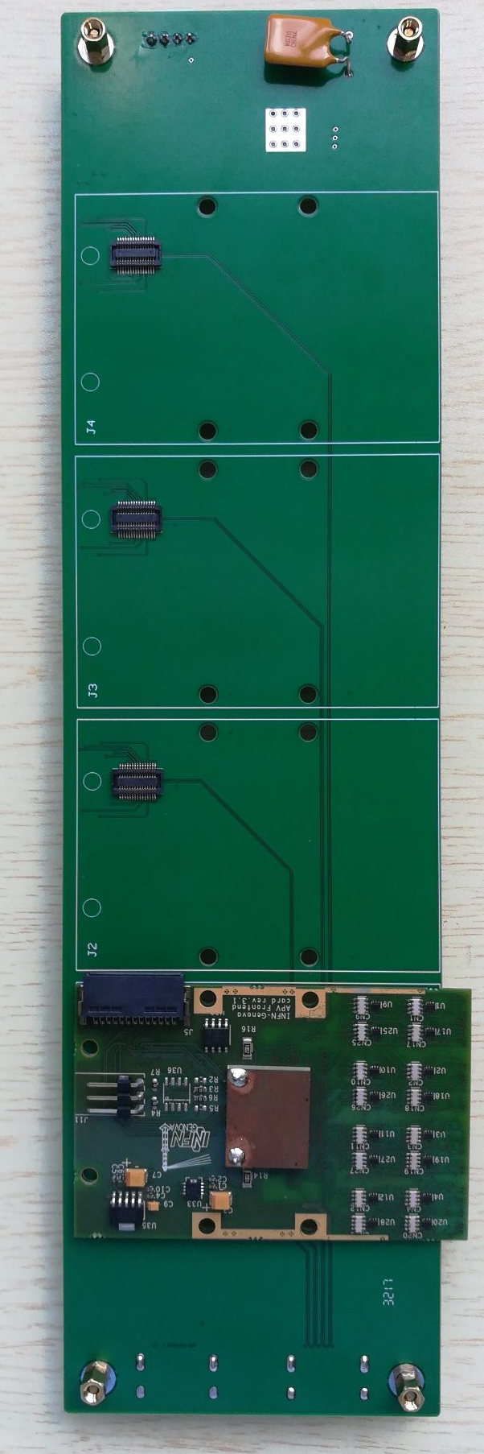
电子学系统
APV25芯片：
128路
40 MHz/20 MHz
波形采样
30 Samples/Trigger
硅探测器->GEM探测器
1. 6个采样周期扩展到30个；
2. 光纤转以太网，直接连PC；
3. 数据通量上限120MB；
4. 可以接16个APV25。

Slide 16
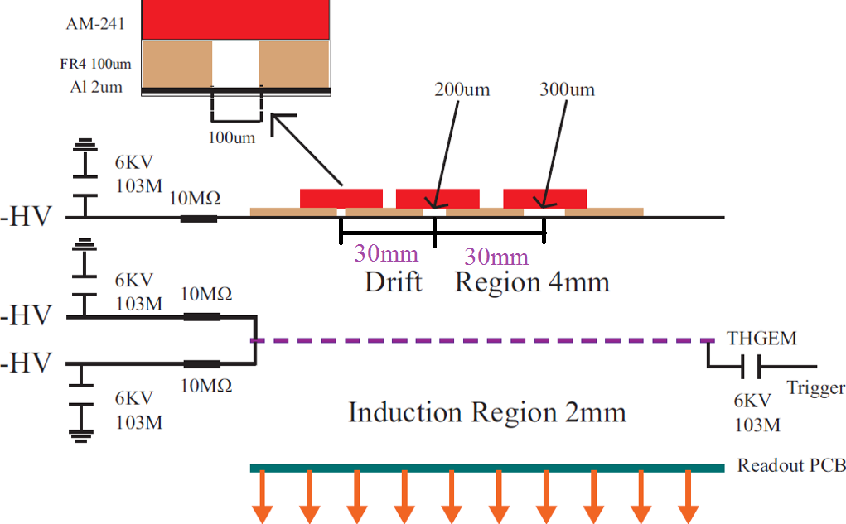
Alpha源测试
放射源：Am241 α源；
狭缝：宽度100um、200um、300um，间距30mm，最大出射角分别为45°、63.4°、71.6°；
工作电压：-1830V/-1350V/-600V；
读出方式：XY条读出，周期600um，各167路。

Slide 17

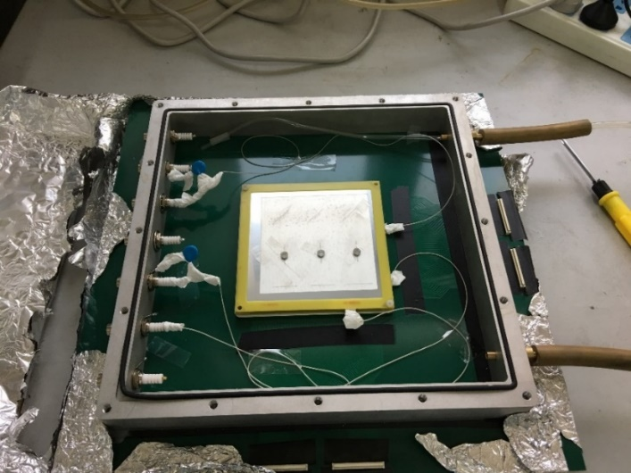
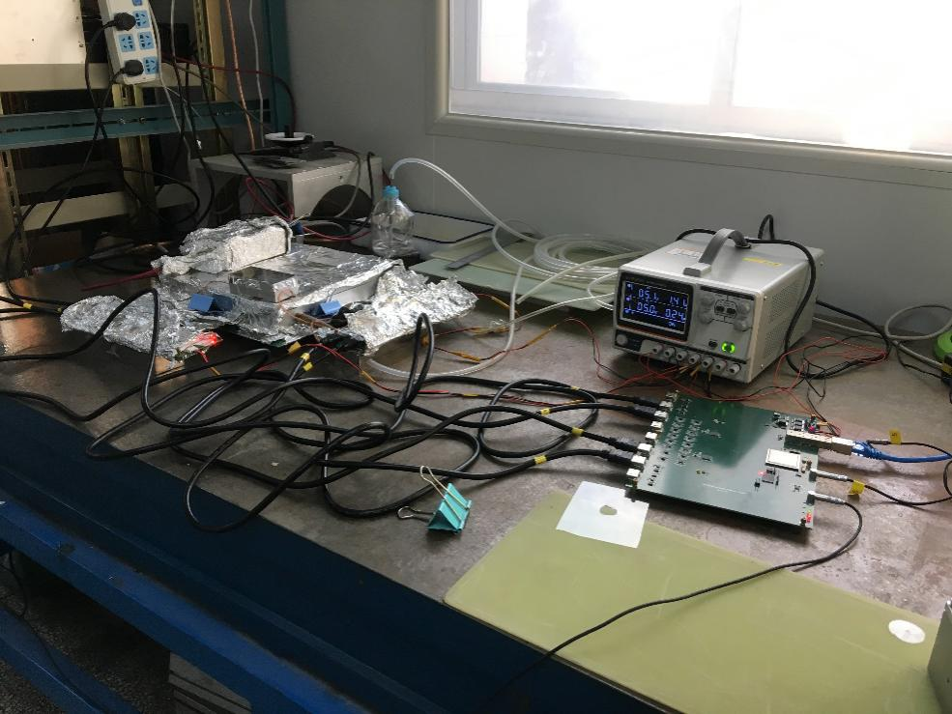
Alpha实验测试
Gas In
Gas Out
HDMI
以太网
PC
高压
Detector
母板
APV25
低压电源
背板

Slide 18
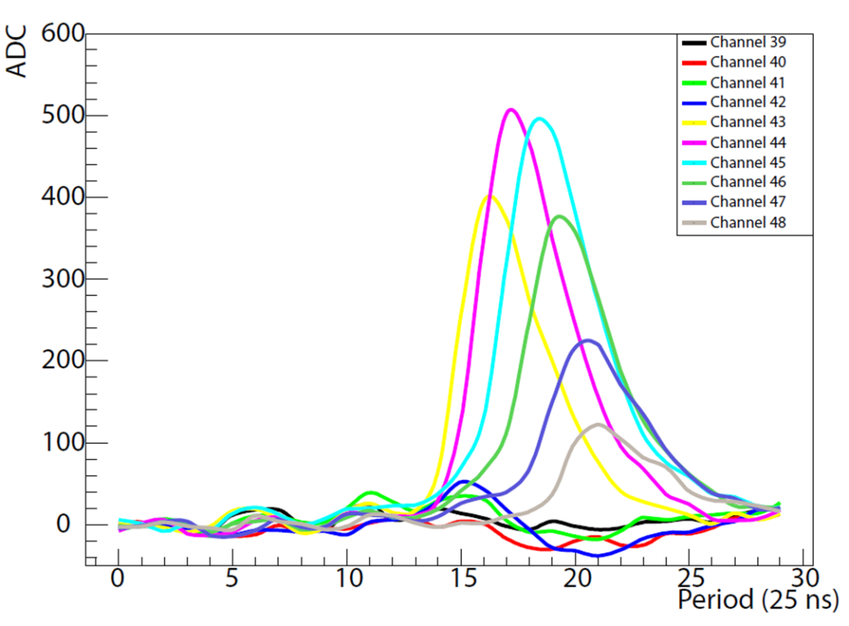
Alpha测试结果
43通道（黄线）最先出现信号，48通道（灰线）最后出现信号（靠近入射点）。通道之间的信号有很好的时间性。

Slide 19
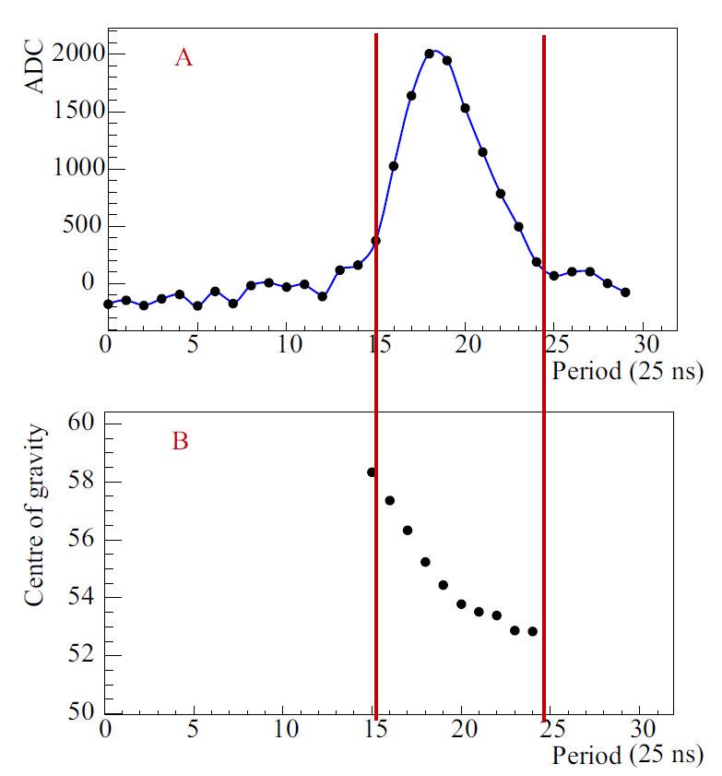
修正方法
信号的波形
每个点表示每一个周期的重心。
时间外推法
48.5

Slide 20
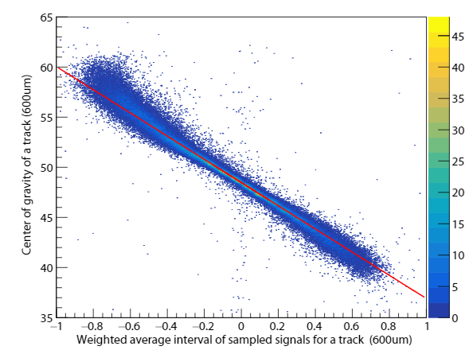
时间外推法
第一个狭缝数据：
横坐标是重心移动与信号的加权平均值，
纵坐标是径迹重心。
两者基本属于线性关系：
K=11.55
P = α × K + β
对于一个α事件，需要将径迹重心外推11.55 个重心偏移加权平均值才是它真实的入射点。

Slide 21
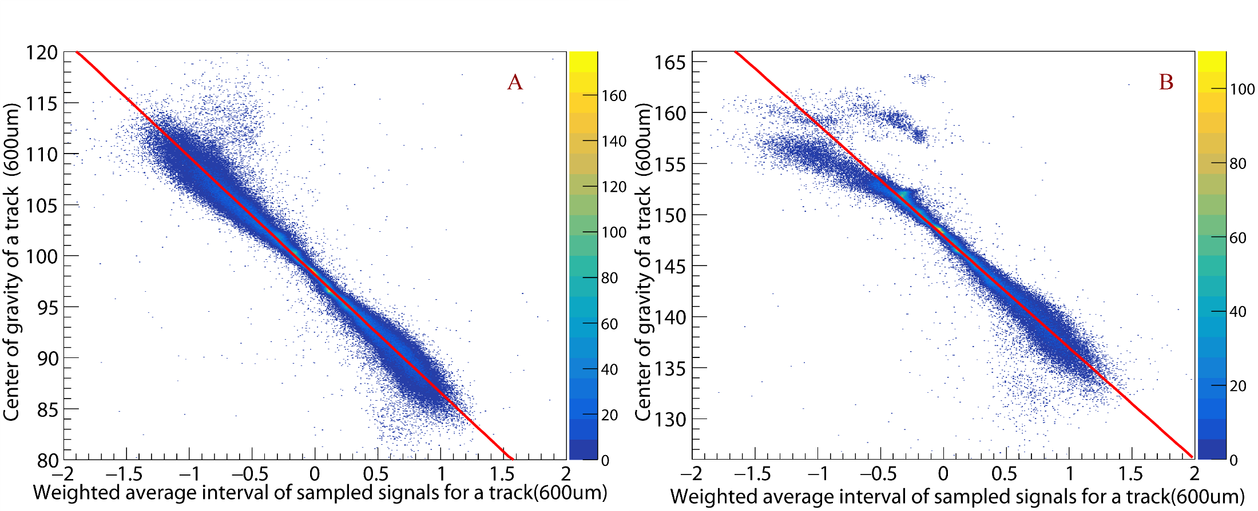
时间外推法
第二个狭缝 K=-11.43
第三个狭缝 K=-11.40
三个狭缝的数据拟合的k值几乎一致，说明该K值对于同一个实验条件，具有通用性。

Slide 22
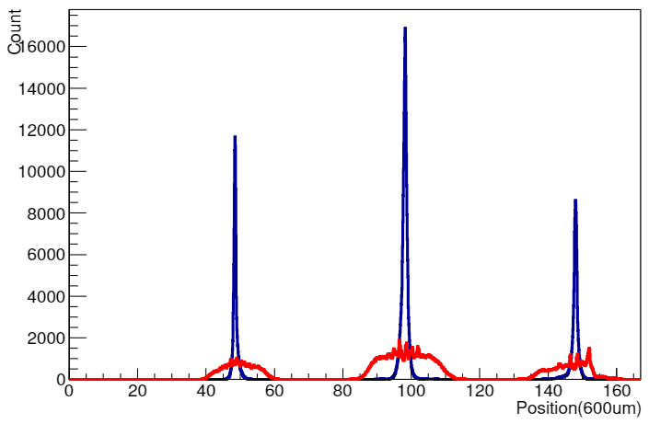
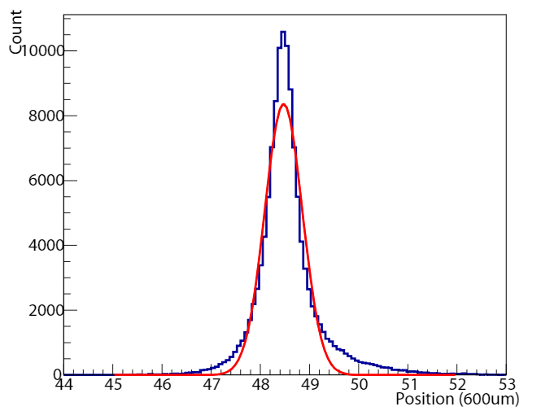
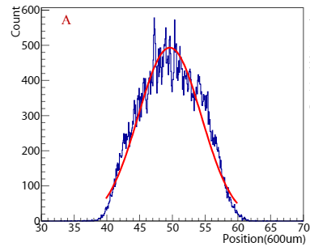
时间外推法与传统重心法结果对比
29.79mm
29.98mm
FWHM=0.45mm
0.60mm
0.57mm
9.1mm
11.4mm
展望：到CSNS测量热中子，利用该方法测量探测器极限位置分辨

Slide 23
总结展望
完成了基于唯象模型的中子探测器位置分辨的蒙卡全模拟及优化，通过在B₄C上镀Al或者Al₂O₃，可以使位置分辨达到500um以下。下阶段进行探测器设计并进行中子测试。
通过基于APV25的数据获取系统，采用时间外推法使得alpha（模拟热中子-硼）位置分辨达到450um。下阶段进行探测器设计并进行中子测试。

Slide 24
THANKS FOR YOUR ATTENTION

Slide 25
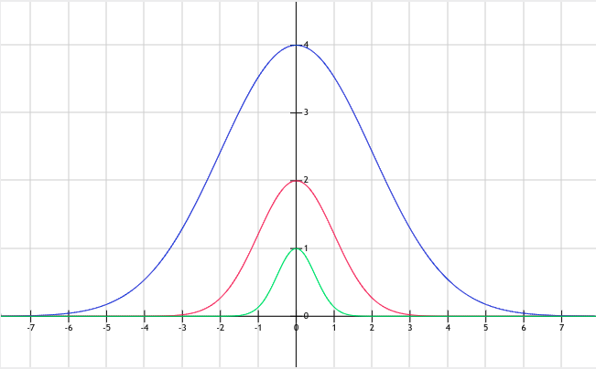
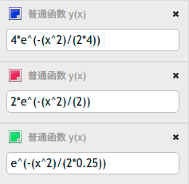
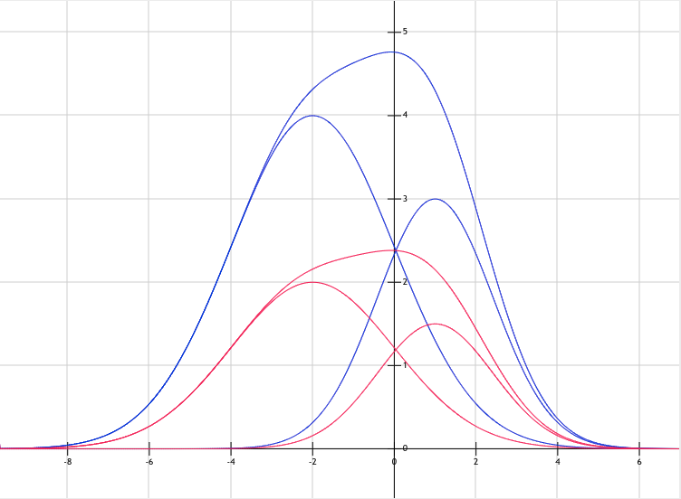
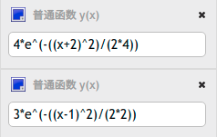
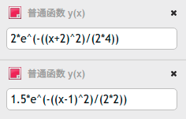
模型解释
匀强电场的部分：
σ与漂移距离成正比
THGEM的部分：
峰面积即电子数

Slide 26
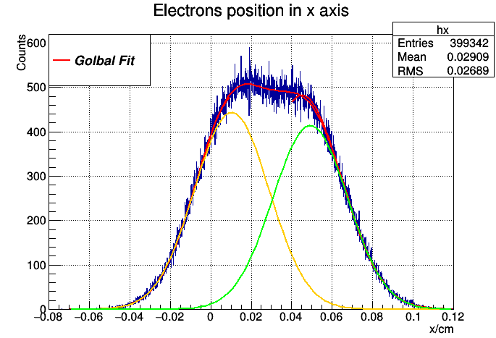
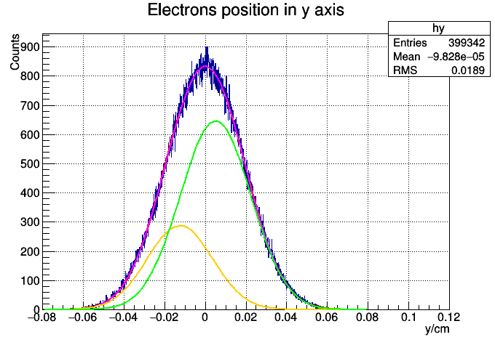
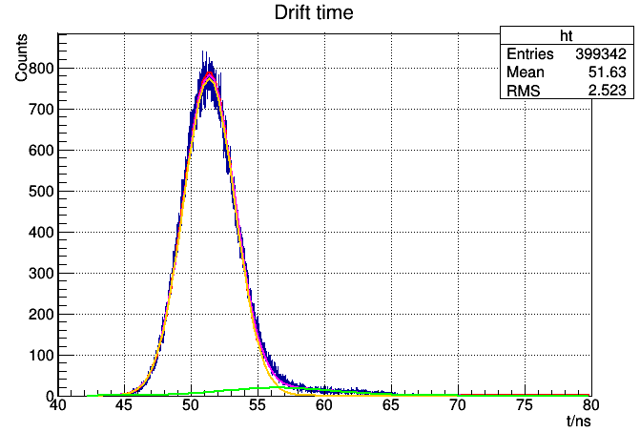
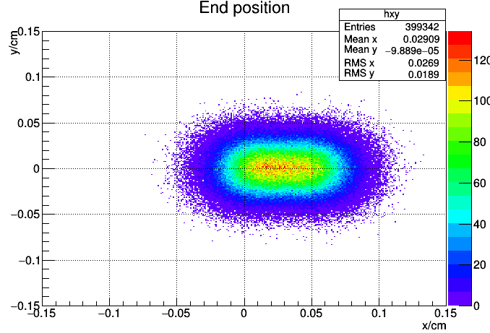
模型计算
参数：X μ1 μ2 σ1 σ2 S1/S2 Y μ1 μ2 σ1 σ2 S1/S2 t μ1 μ2 σ1 σ2 S1/S2 gain M

Slide 27
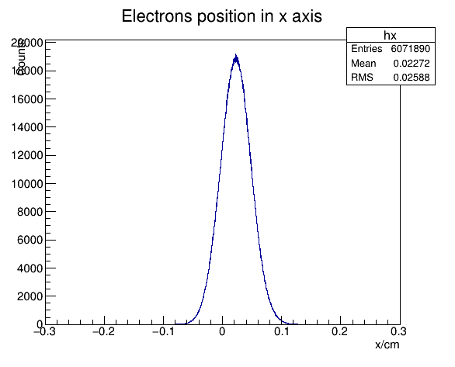
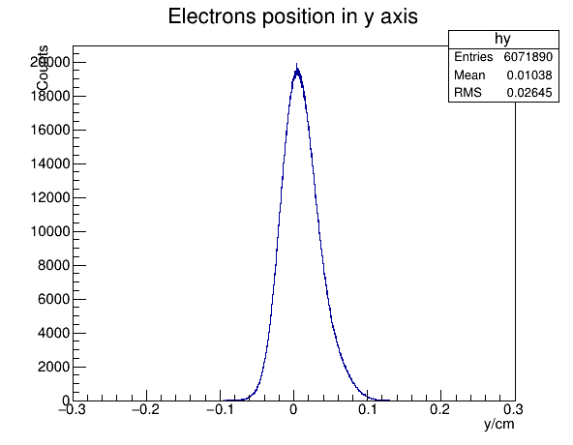
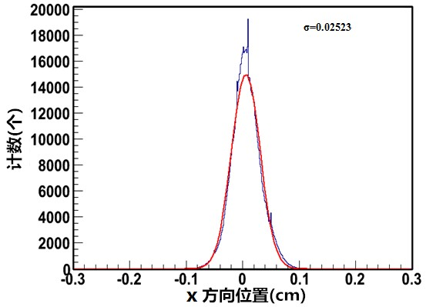
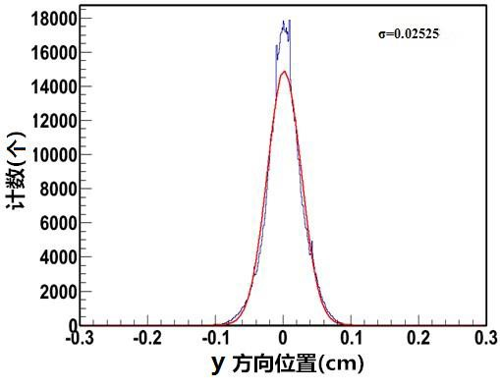
模型验证
n
B₄C
Li7
σ= 0.03cm
σ= 0.03cm
24.82°
通过对比确定模型的正确性
σ= 0.03cm
σ= 0.03cm

